Slide 1
XMSS
https://youtu.be/LUWsR9lpkNA

Slide 2


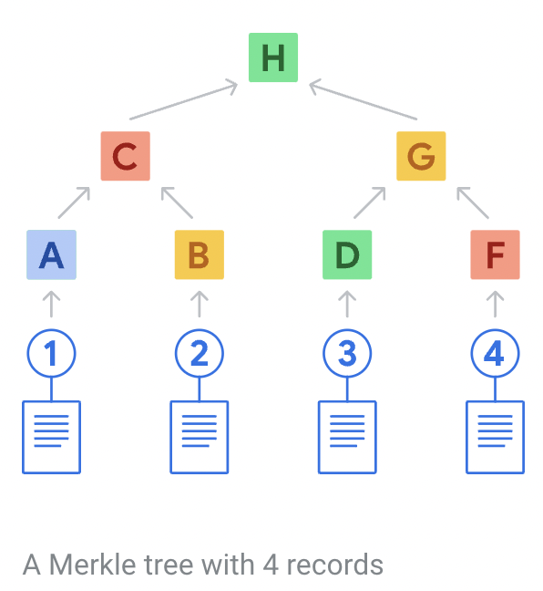

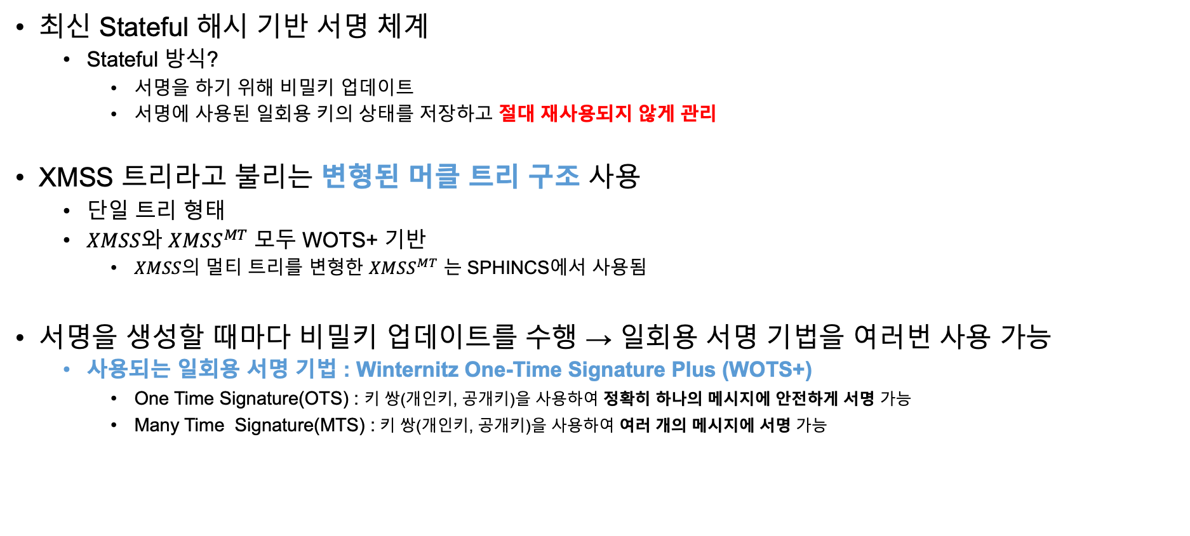
$XMSS$(eXtended Merkle Signature Scheme)
최신 Stateful 해시 기반 서명 체계
Stateful 방식?
서명을 하기 위해 비밀키 업데이트
서명에 사용된 일회용 키의 상태를 저장하고 절대 재사용되지 않게 관리
XMSS 트리라고 불리는 변형된 머클 트리 구조 사용
단일 트리 형태
$XMSS$와 ${XMSS}^{MT}$ 모두 WOTS+ 기반
$XMSS$의 멀티 트리를 변형한 ${XMSS}^{MT}$ 는 SPHINCS에서 사용됨
서명을 생성할 때마다 비밀키 업데이트를 수행 → 일회용 서명 기법을 여러번 사용 가능
사용되는 일회용 서명 기법 : Winternitz One-Time Signature Plus (WOTS+)
One Time Signature(OTS) : 키 쌍(개인키, 공개키)을 사용하여 정확히 하나의 메시지에 안전하게 서명 가능
Many Time Signature(MTS) : 키 쌍(개인키, 공개키)을 사용하여 여러 개의 메시지에 서명 가능
OTS
MTS
Key
Expansion
1 private key
1 digital signature
1 verification key
= public key
1 verification key
= public key
1 private key
Merkle Tree

Slide 3
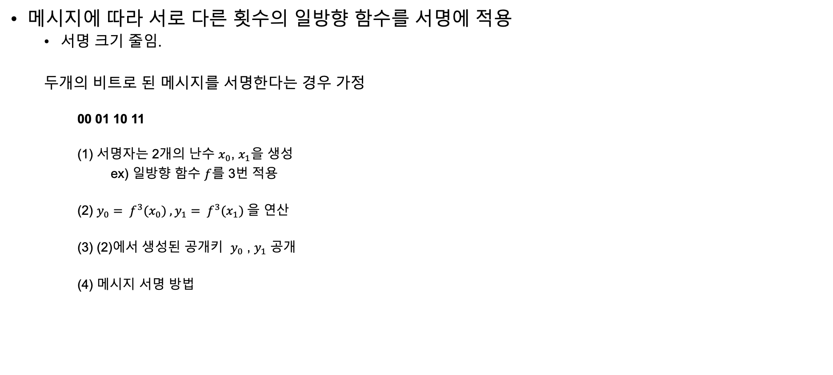
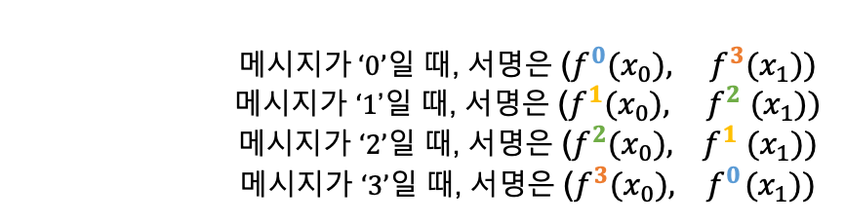
$WOTS$ (Winternitz Signature Scheme)
메시지에 따라 서로 다른 횟수의 일방향 함수를 서명에 적용
서명 크기 줄임.
두개의 비트로 된 메시지를 서명한다는 경우 가정
00 01 10 11
(1) 서명자는 2개의 난수 $x_{0}$, $x_{1}$을 생성
ex) 일방향 함수 $f$를 3번 적용
(2) $y_{0}= f^{3}{(x}_{0}) ,y_{1}= f^{3}{(x}_{1})$을 연산
(3) (2)에서 생성된 공개키 $y_{0}$ , $y_{1}$ 공개
(4) 메시지 서명 방법
메시지가$‘0’$일 때, 서명은 ($f^{0}{(x}_{0}), f^{3}{(x}_{1}))$
메시지가 $‘1$’일 때, 서명은 ($f^{1}{(x}_{0}), { f}^{2}{(x}_{1}))$
메시지가 $‘2’$일 때, 서명은 ($f^{2}{(x}_{0}), { f}^{1}{(x}_{1}))$
메시지가 $‘3’$일 때, 서명은 ($f^{3}{(x}_{0}),{ f}^{0}{(x}_{1}))$

Slide 4
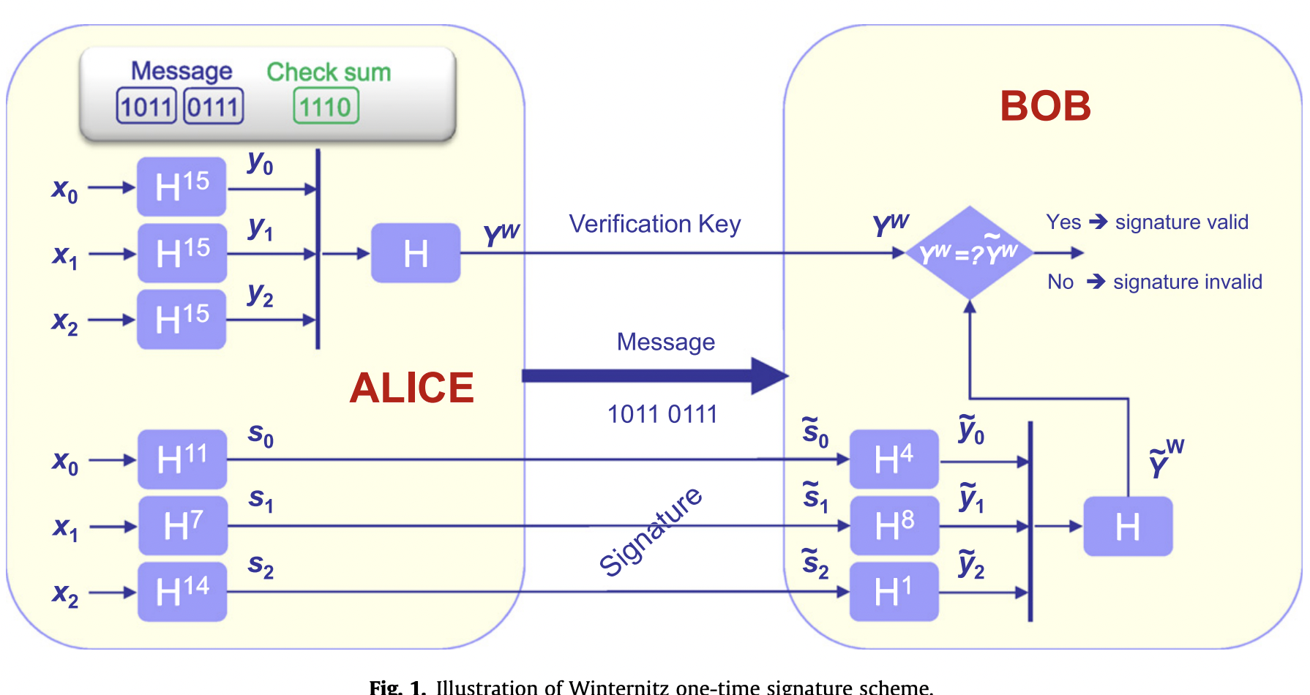
$WOTS$ (Winternitz Signature Scheme)
A novel cryptoprocessor architecture for chained Merkle signature scheme

Slide 5
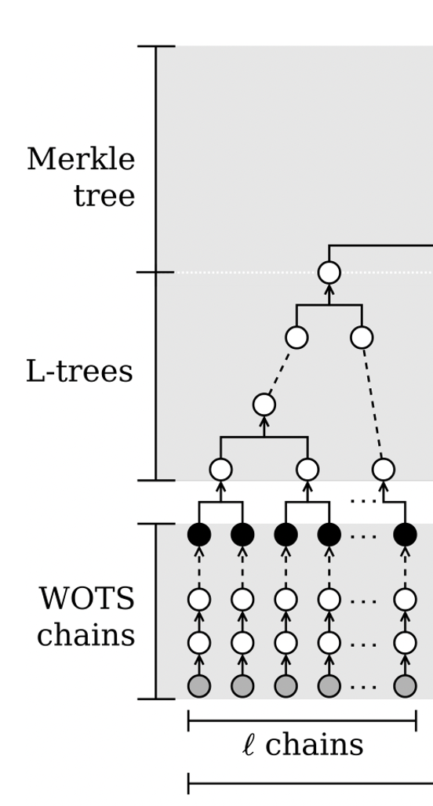
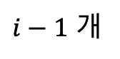
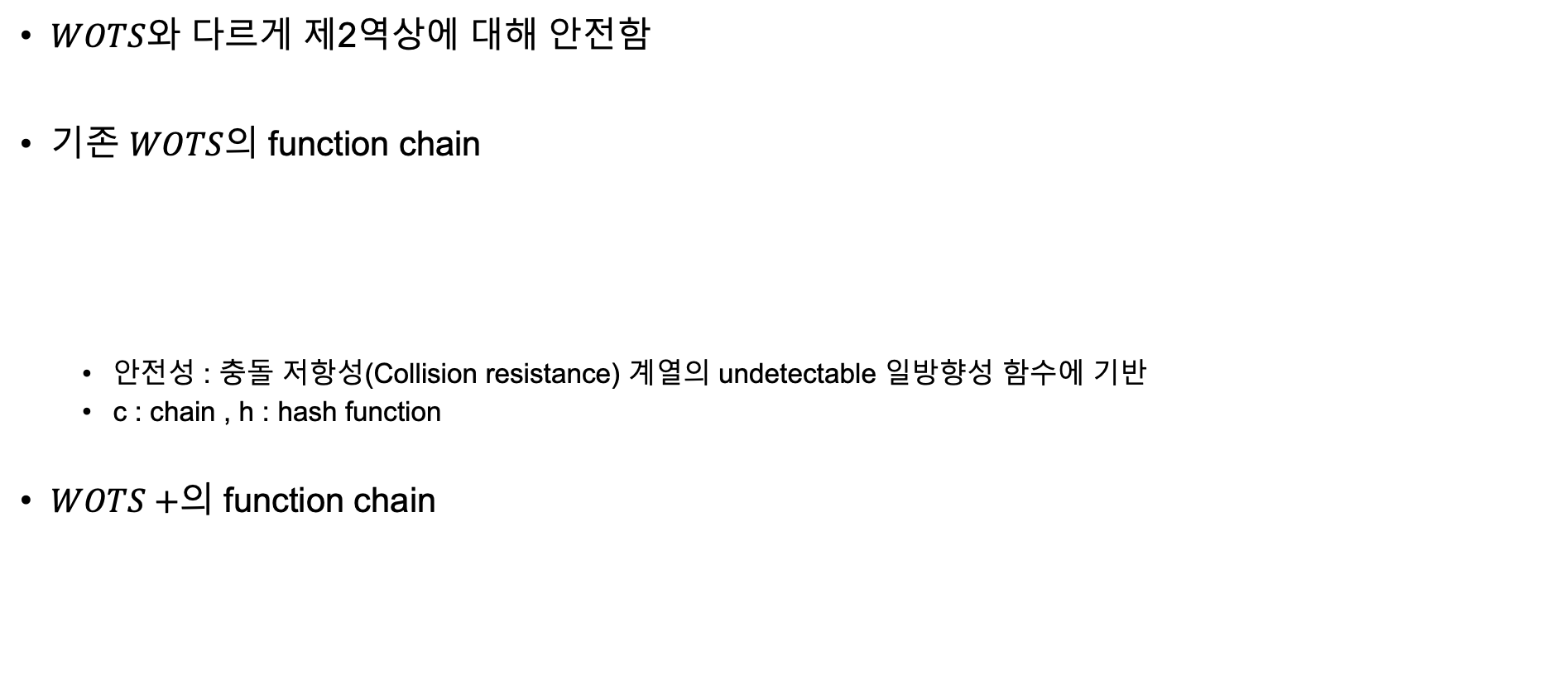
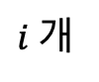
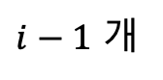
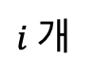
$WOTS$+ (Winternitz Signature Scheme Plus)
$WOTS$와 다르게 제2역상에 대해 안전함
기존 $WOTS$의 function chain
안전성 : 충돌 저항성(Collision resistance) 계열의 undetectable 일방향성 함수에 기반
c : chain , h : hash function
$WOTS+$의 function chain
$i−1$ 개
$c^{i}\left(x\right)= h_{k}\left(c^{i−1}\left(x\right)\right)=h_{k } °{ h}_{k} ° ⋯ °{ h}_{k} , x∈\{0, 1\}^{n}, c^{0}\left(x\right)=x$
$i$개
$i−1$ 개
$$c^{i}\left(x\right)= h_{k}\left(c^{i−1}\left(x\right) ⊕ r_{i}\right)={(h}_{k }⊕ r_{i})°{ (h}_{k}⊕ r_{1})° ⋯ °{ (h}_{k}⊕ r_{i−1}),$$
$i$개

Slide 6
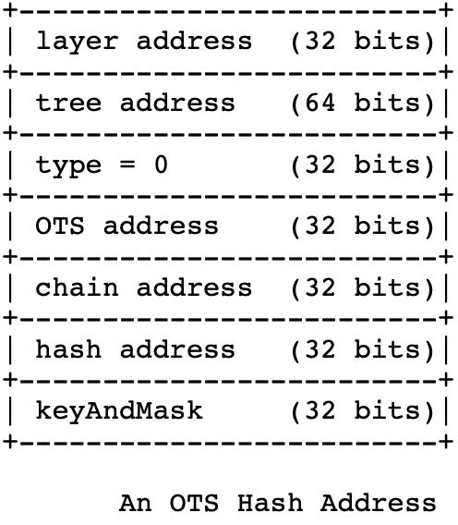
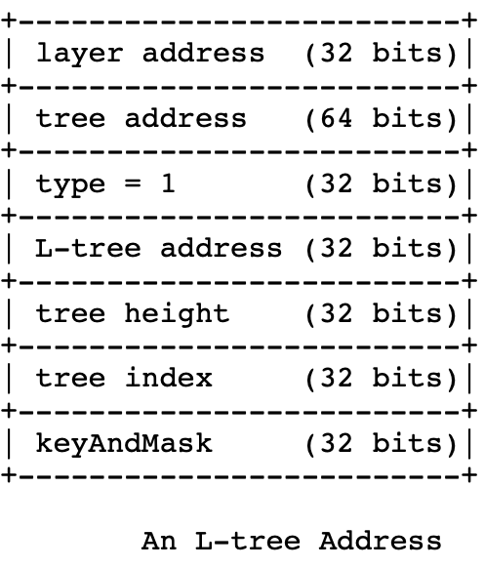
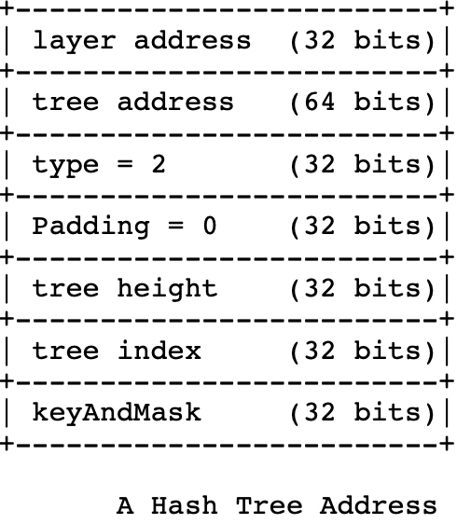
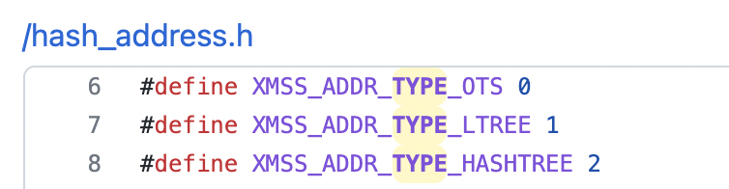
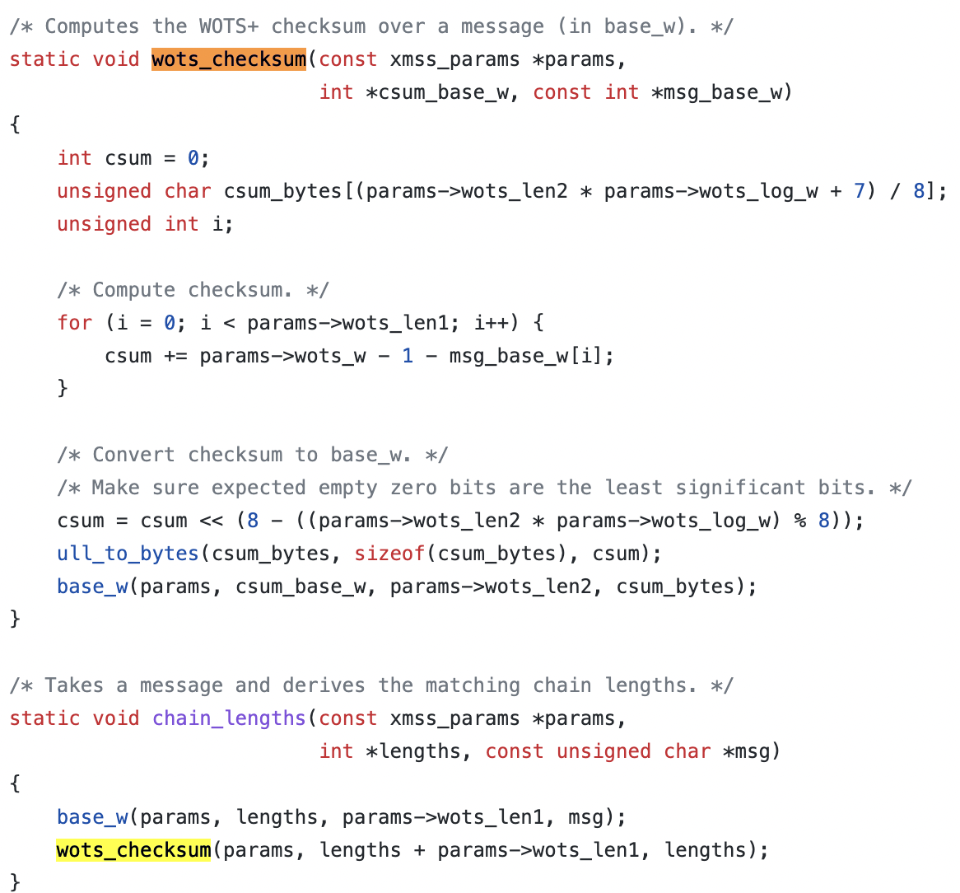
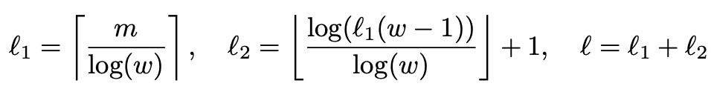
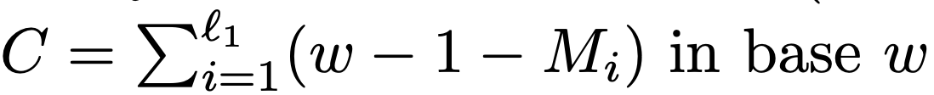
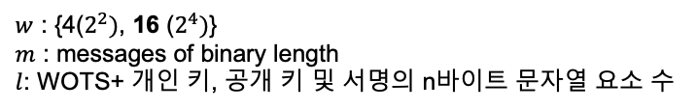
$WOTS$+ (Winternitz Signature Scheme Plus)
$w$ : {4($2^{2})$, 16 ($2^{4})$}
$m$ : messages of binary length
$l$: WOTS+ 개인 키, 공개 키 및 서명의 n바이트 문자열 요소 수

Slide 7
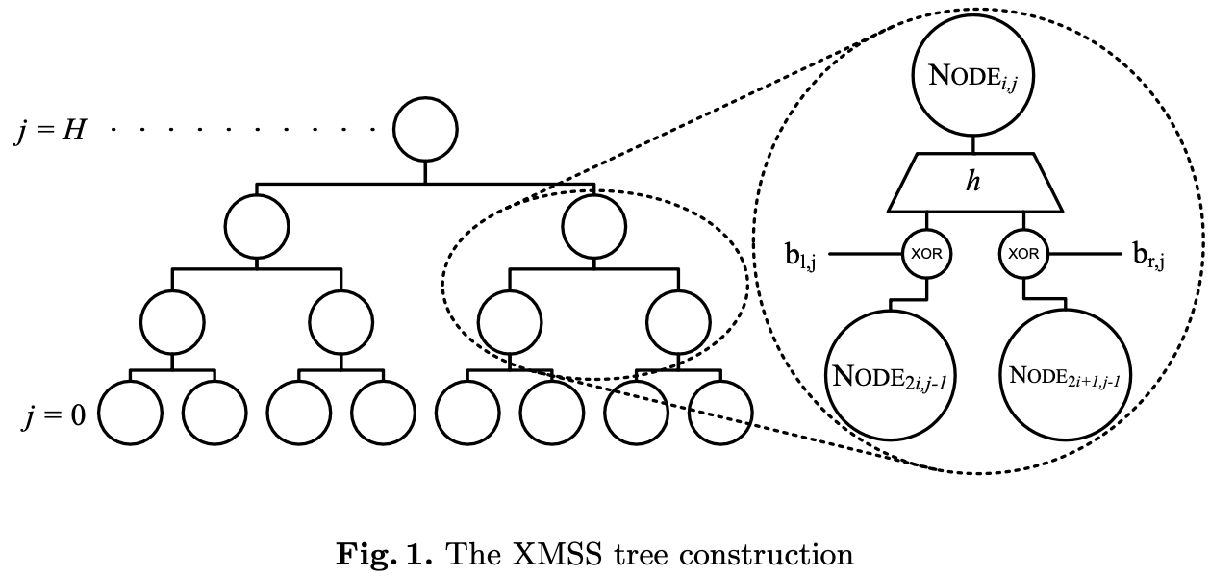
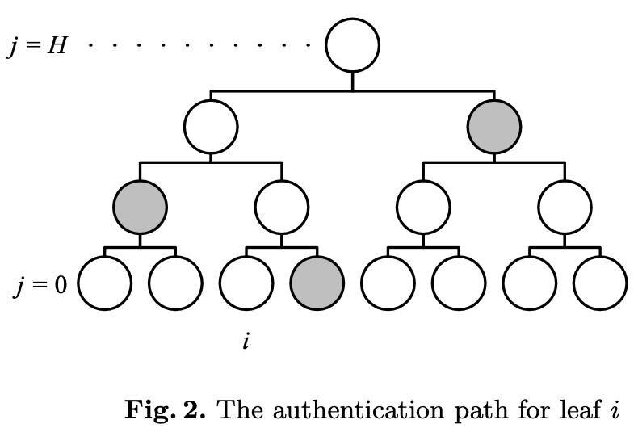
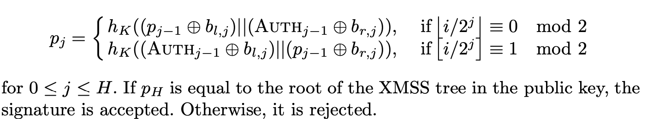
XMSS
SIG = (i, σ, Auth)
i : index
σ : 서명
Auth : leaf-node 0,i에 대한 인증 경로 = (Auth0, . . . , AuthH−1)

Slide 8
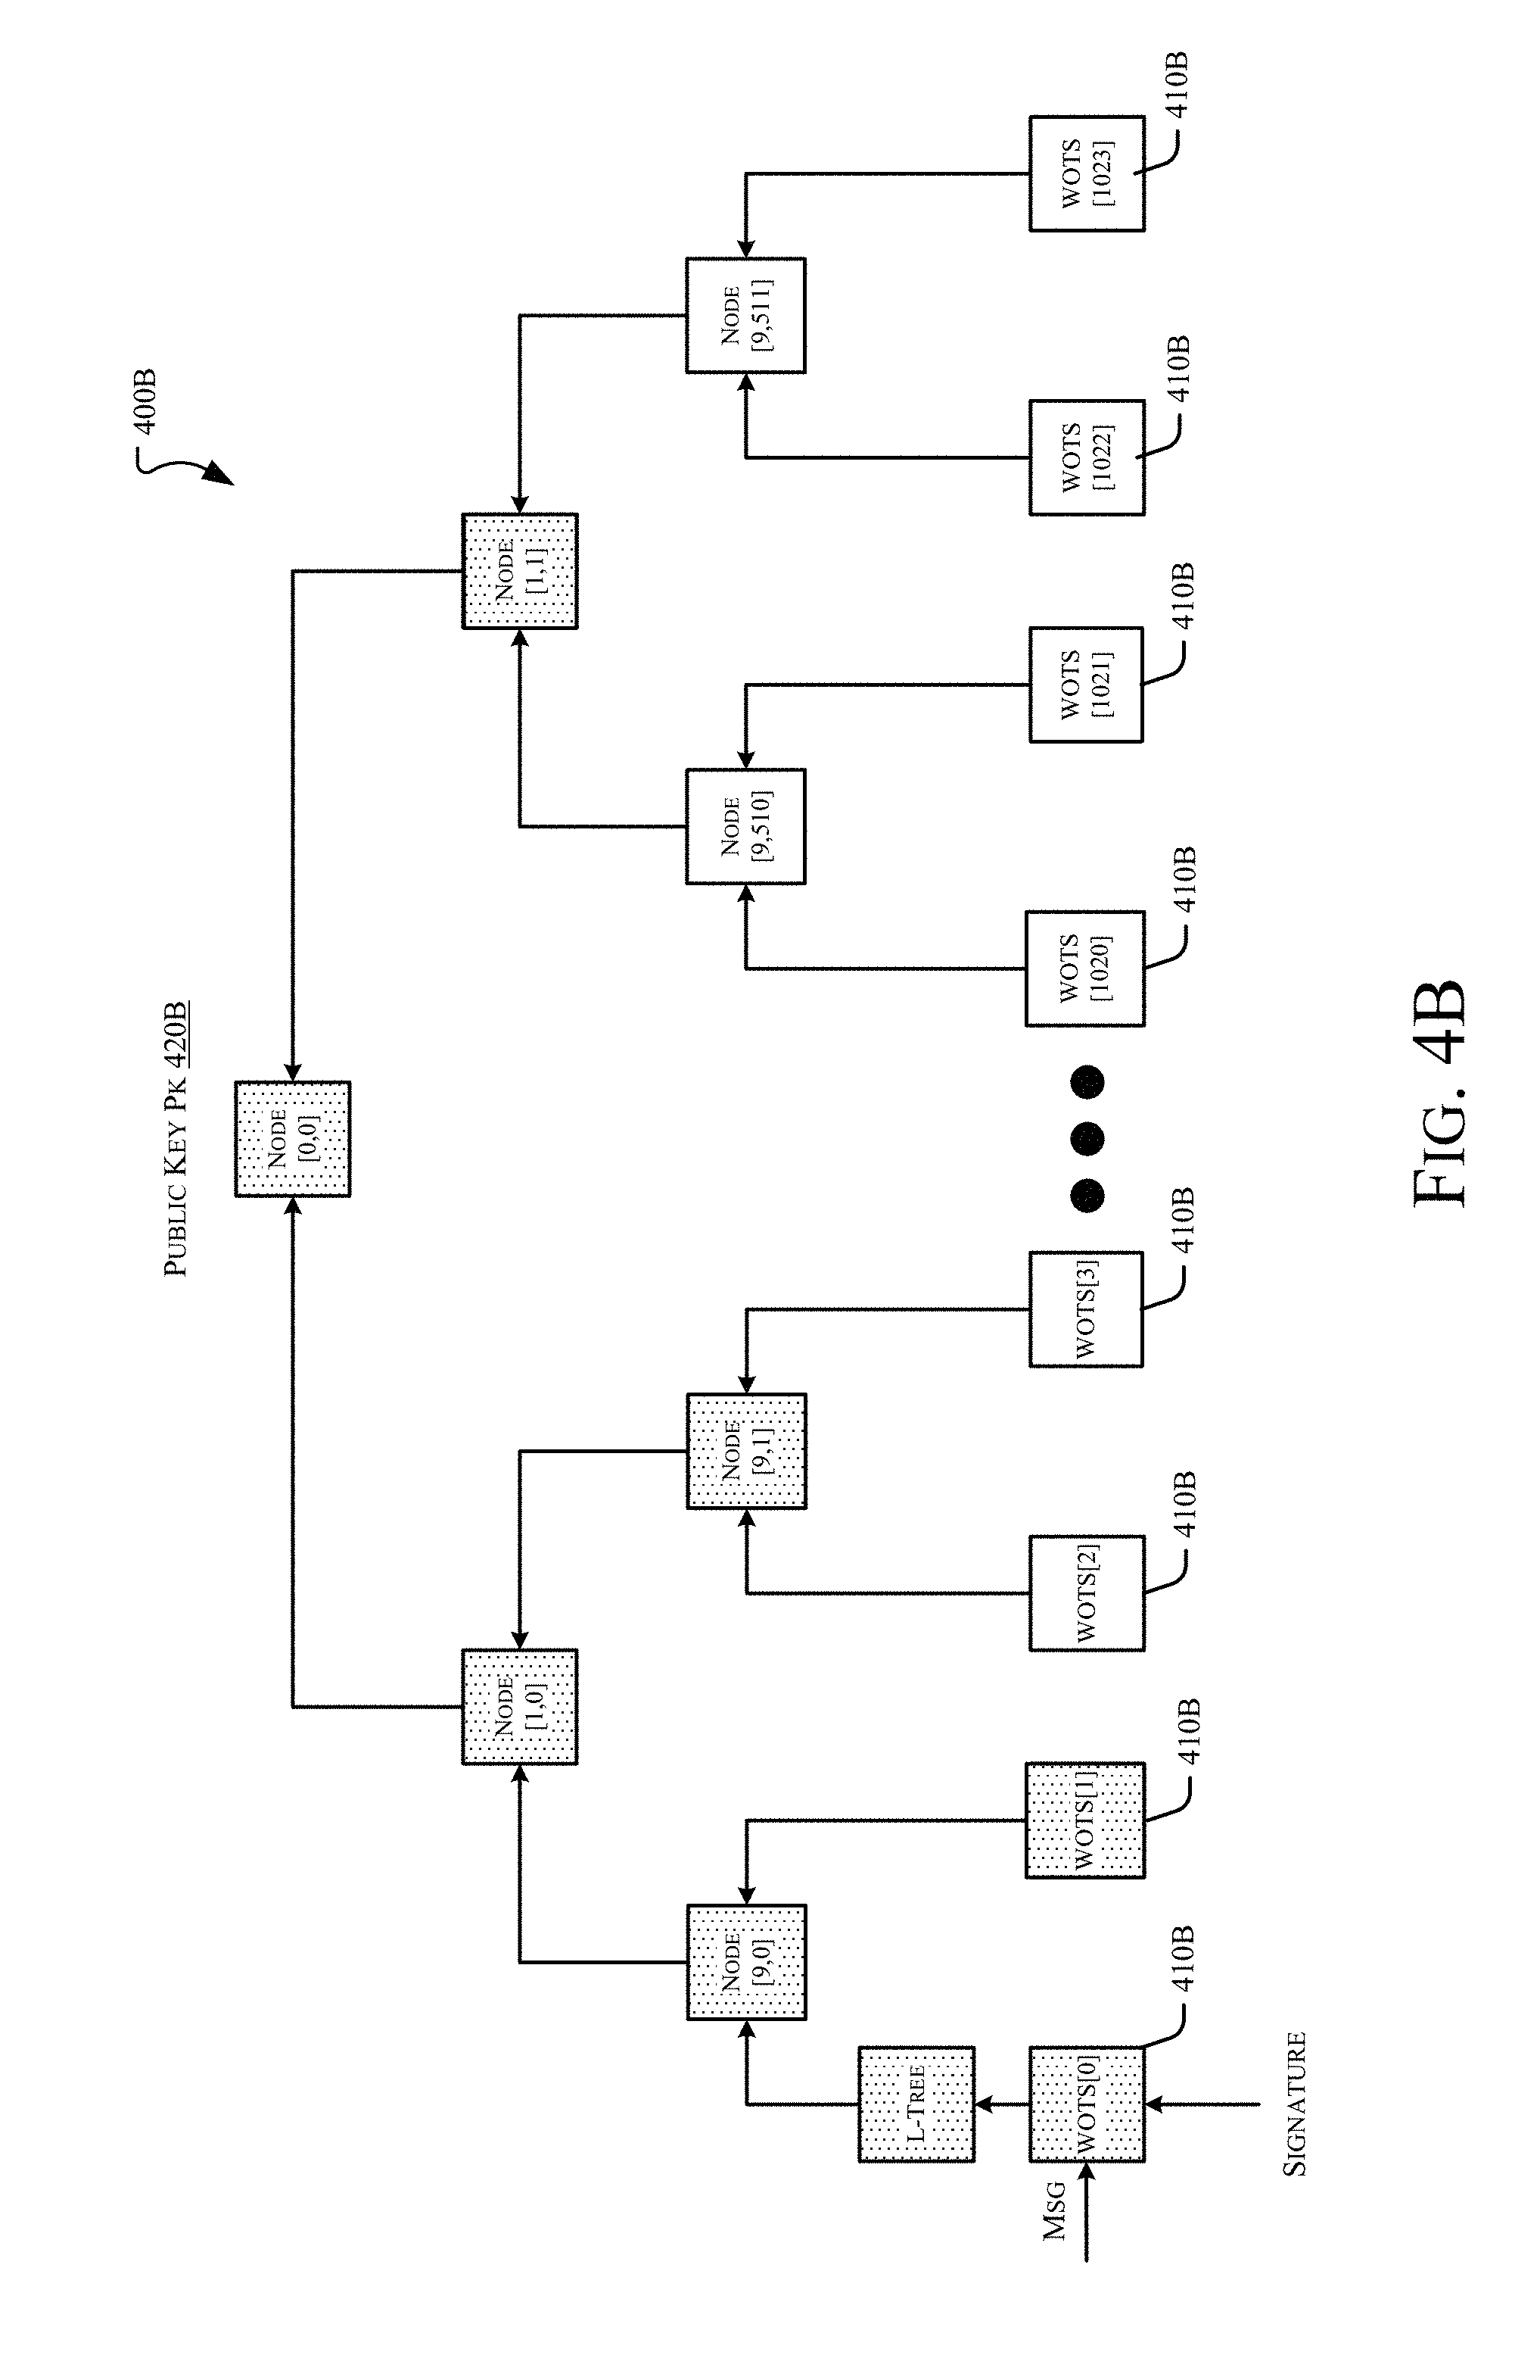
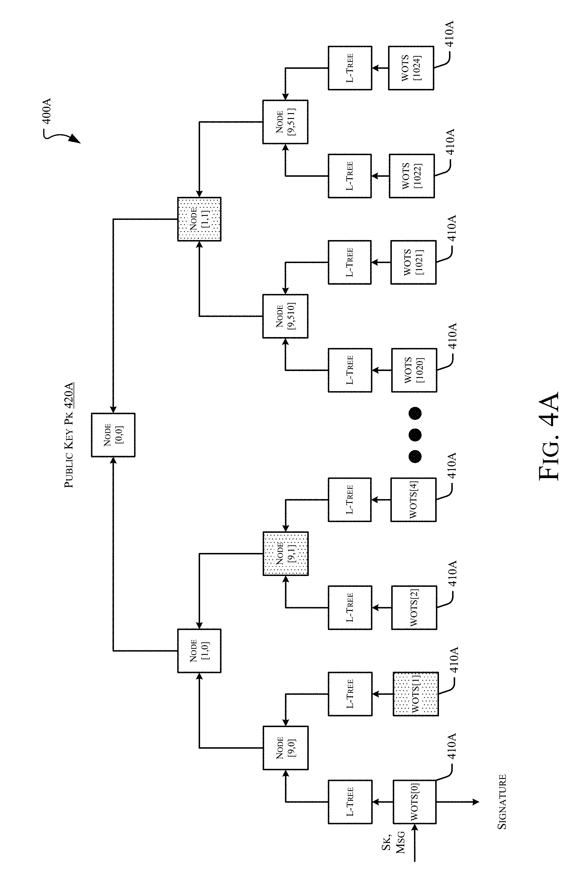
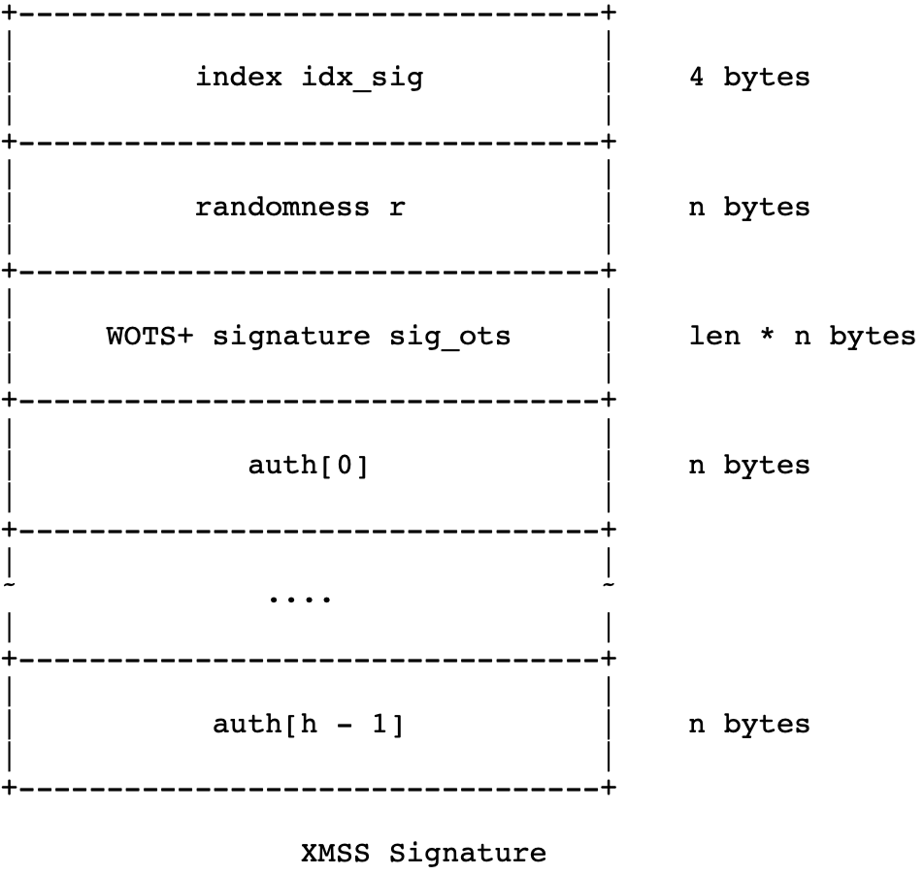
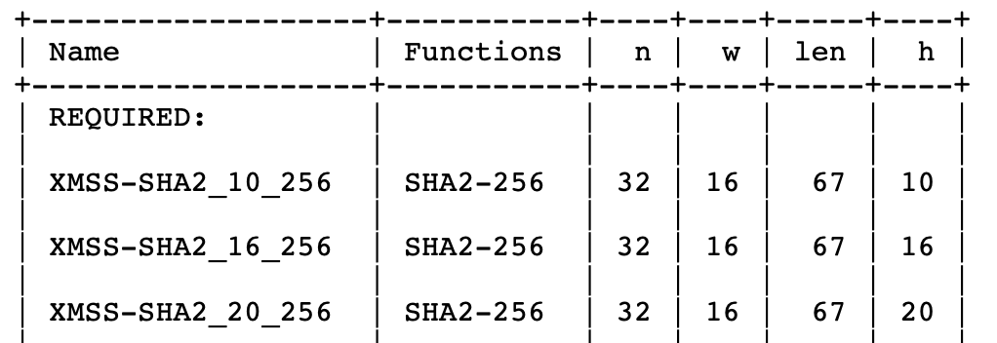
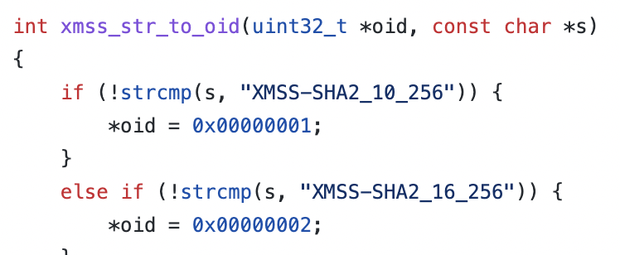
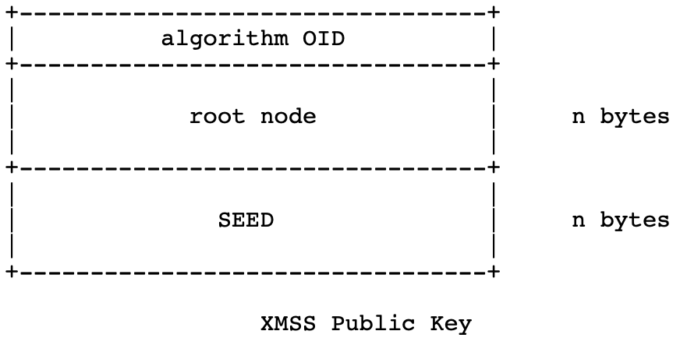
XMSS
XMSS 서명 머클 트리 구조
검증 할 때, 머클 트리 구조
https://uspto.report/patent/app/20190319800#D00000

Slide 9
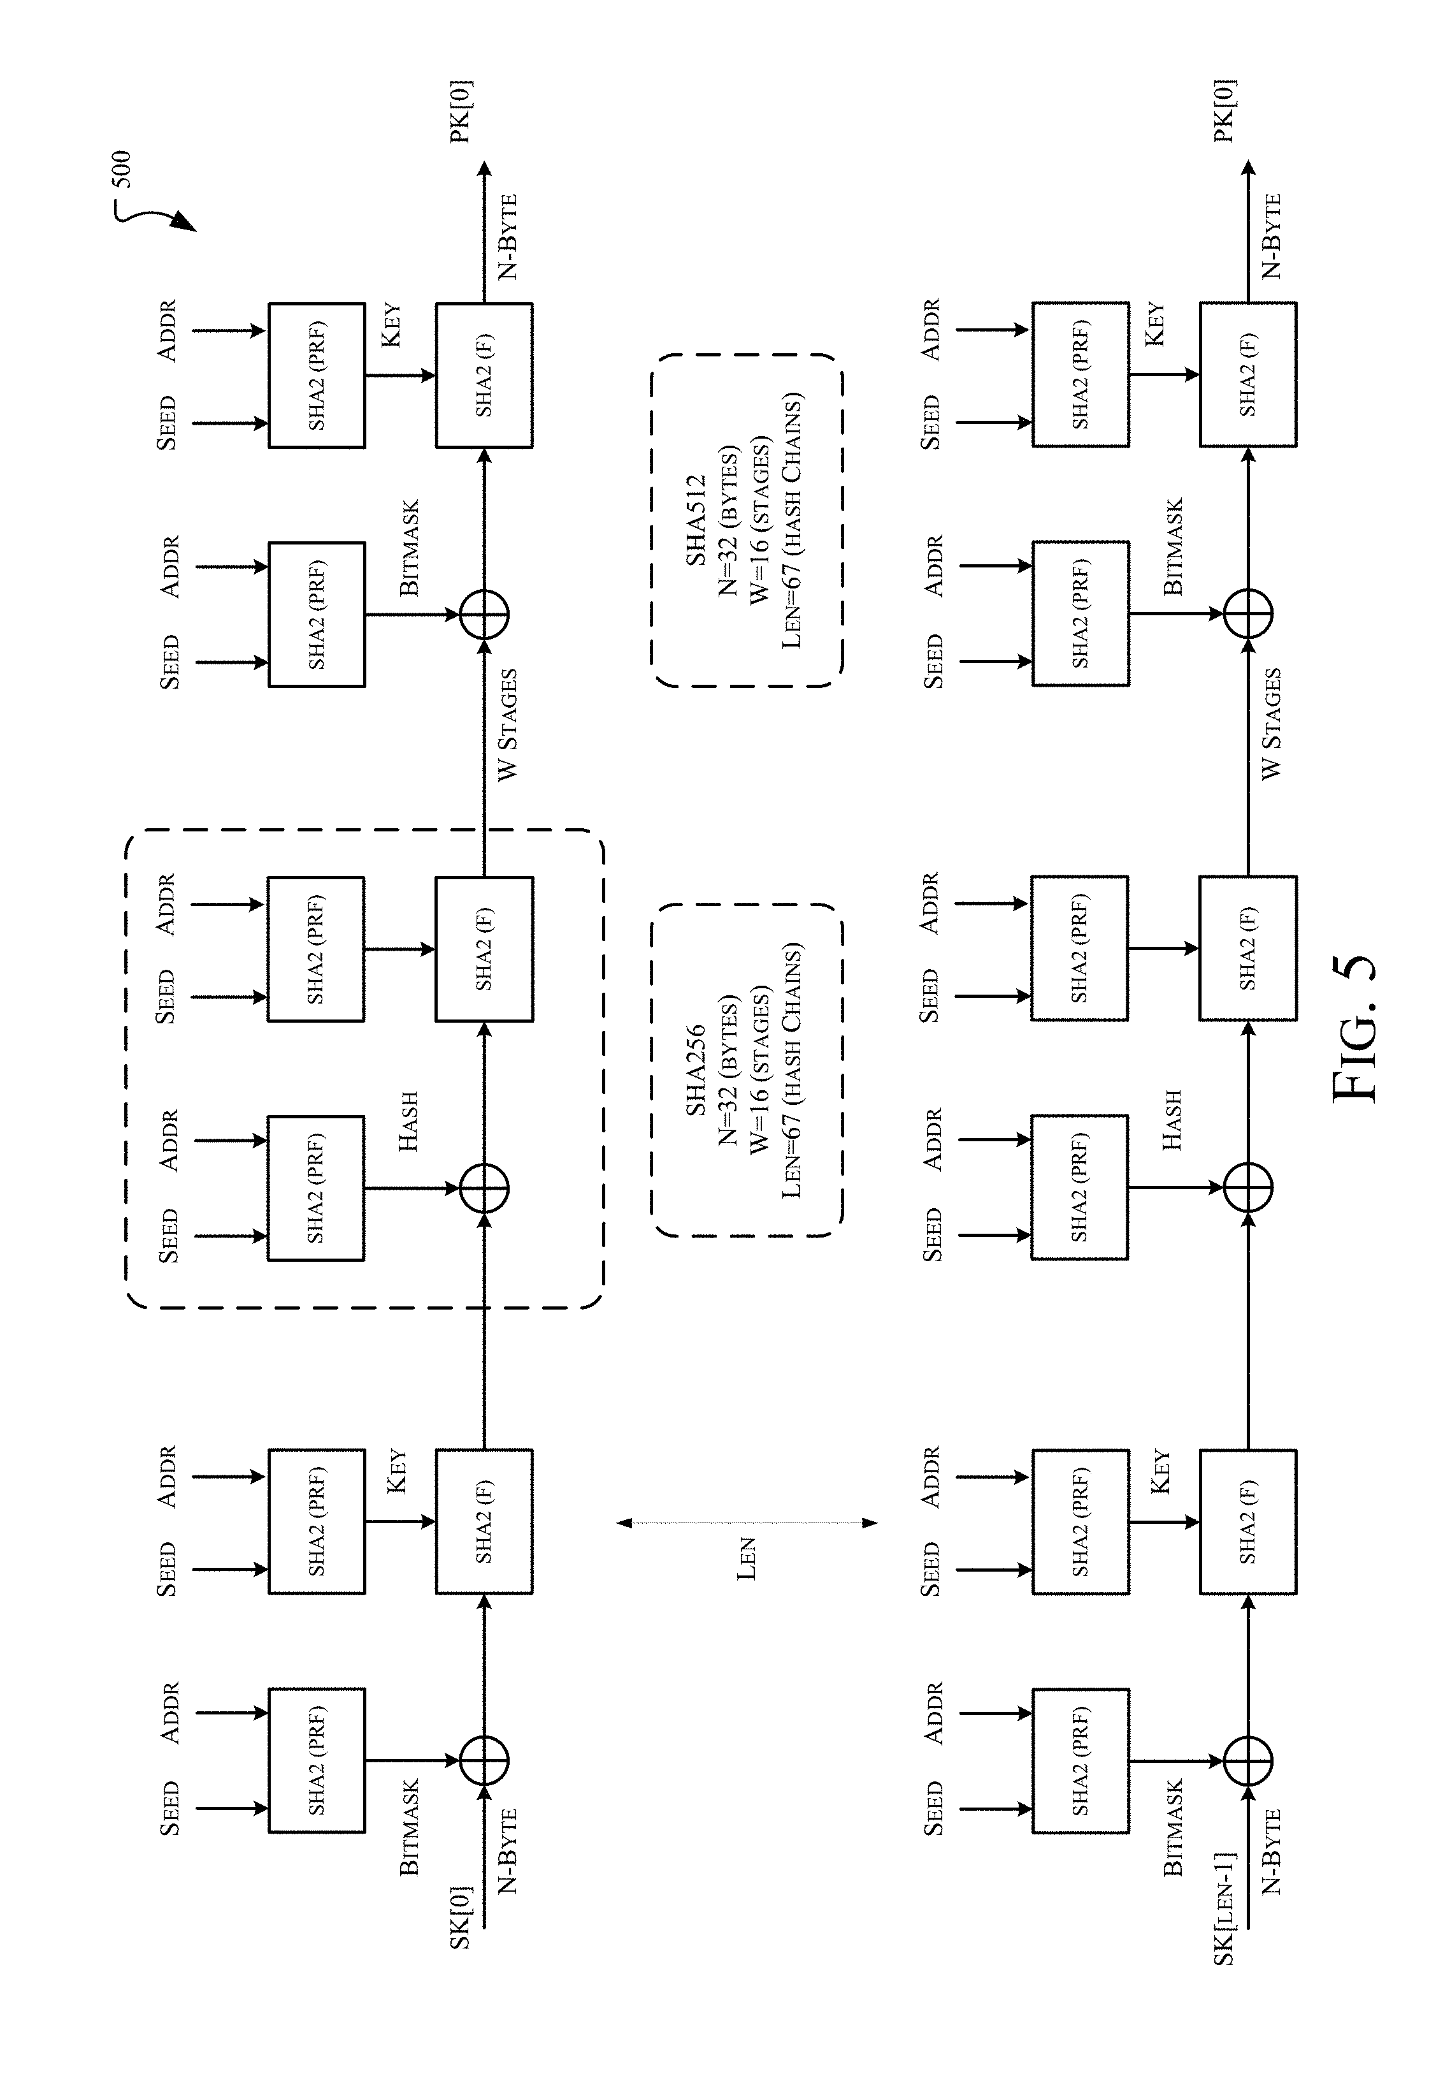
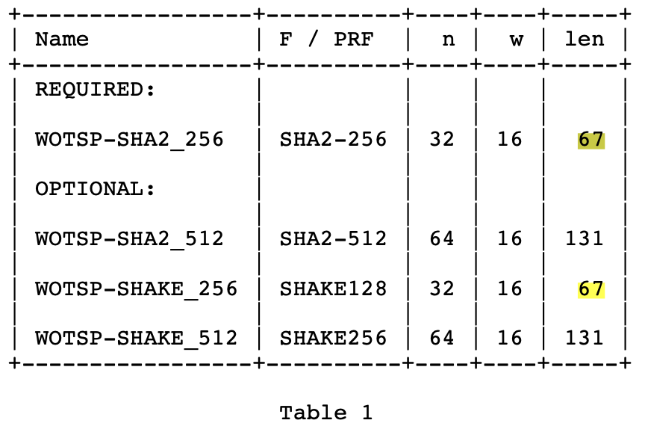
XMSS
https://uspto.report/patent/app/20190319800#D00000

Slide 10
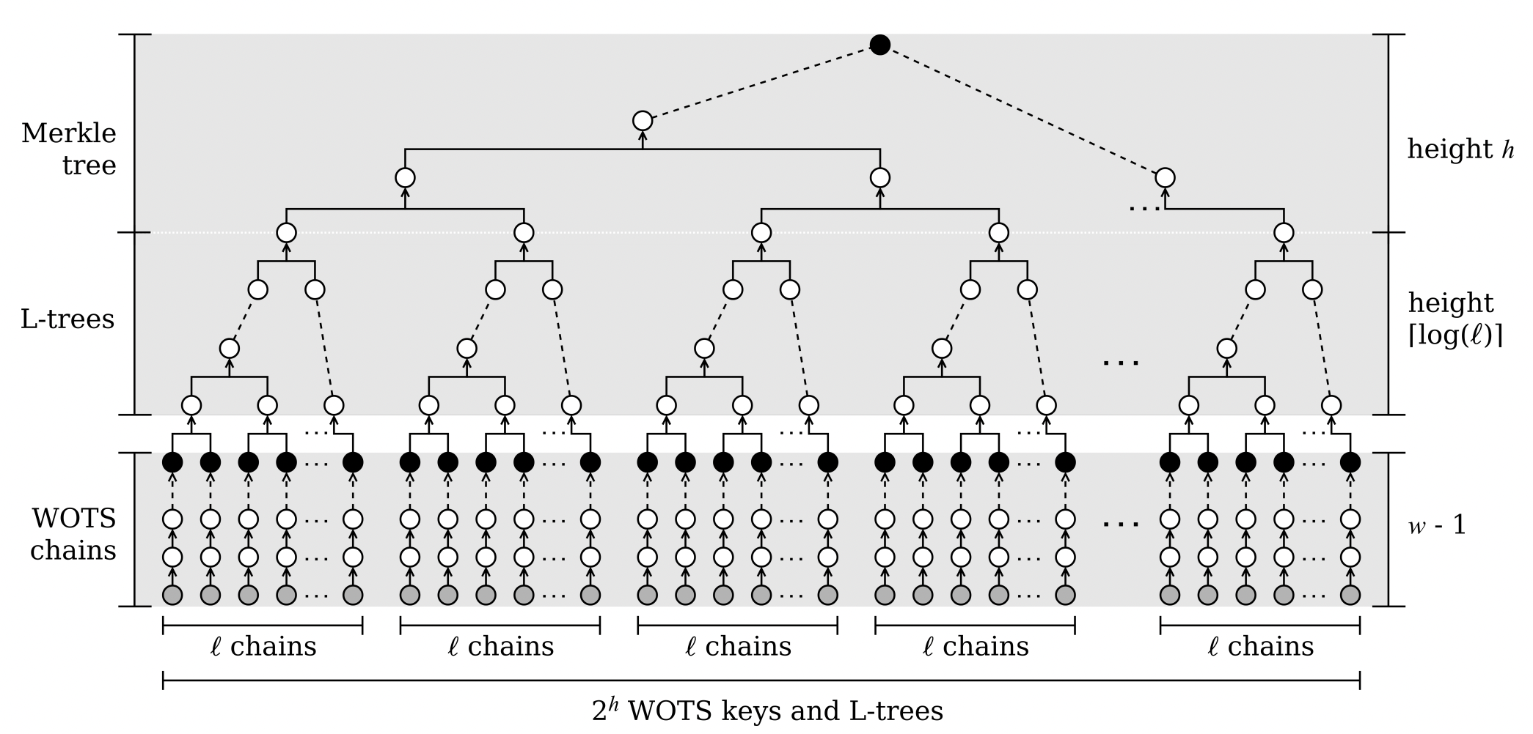
XMSS
LMS vs XMSS: Comparison on ARM Cortex-M4

Slide 11
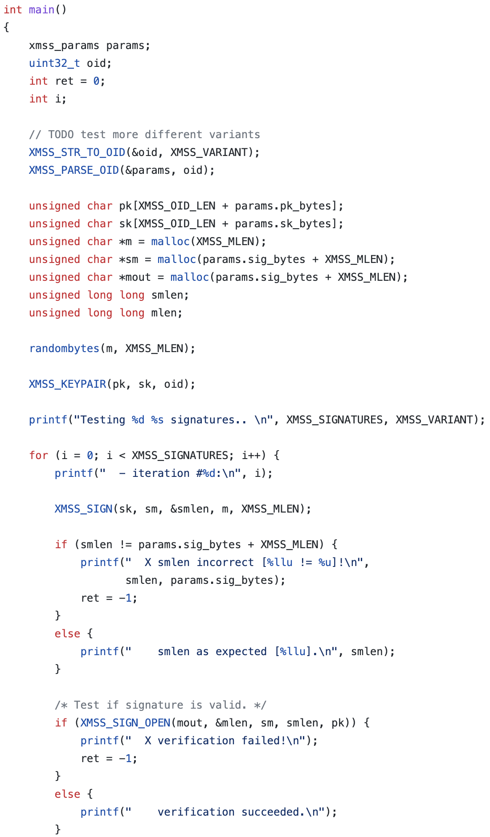
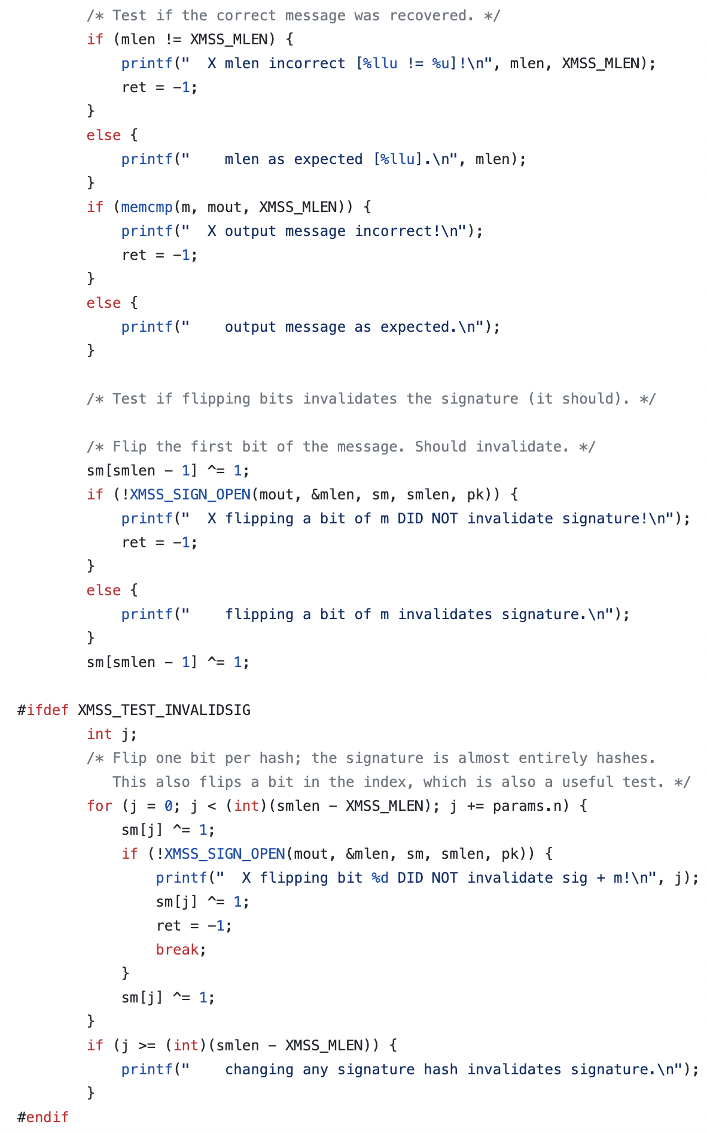
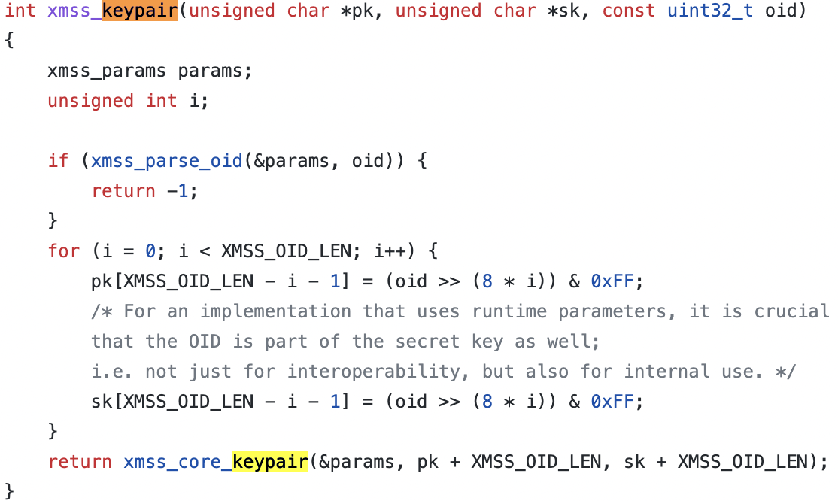
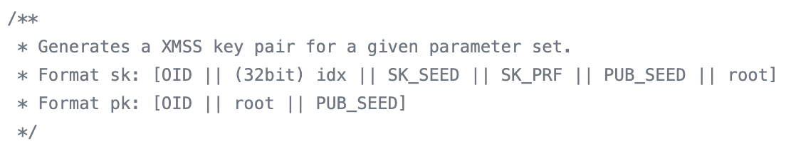
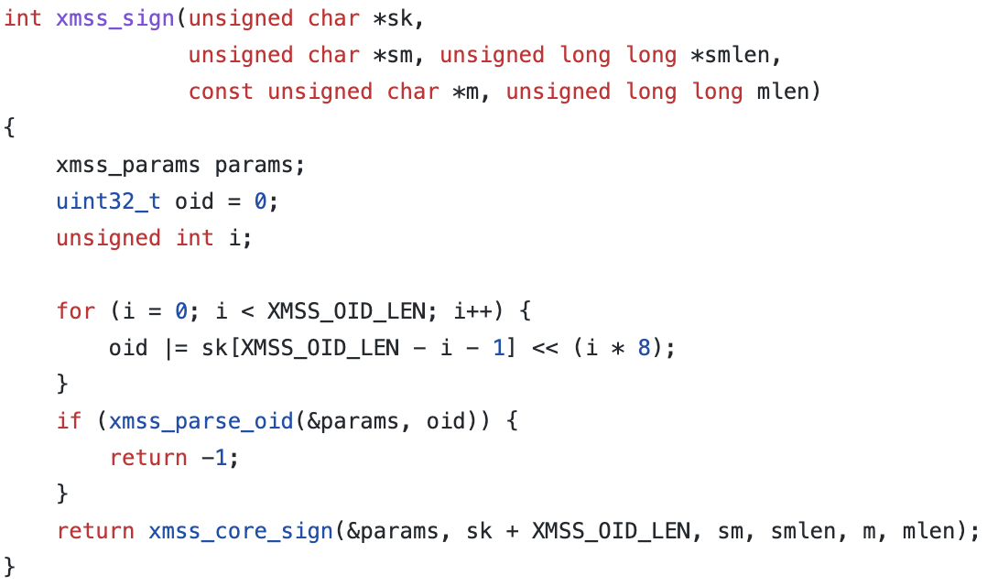
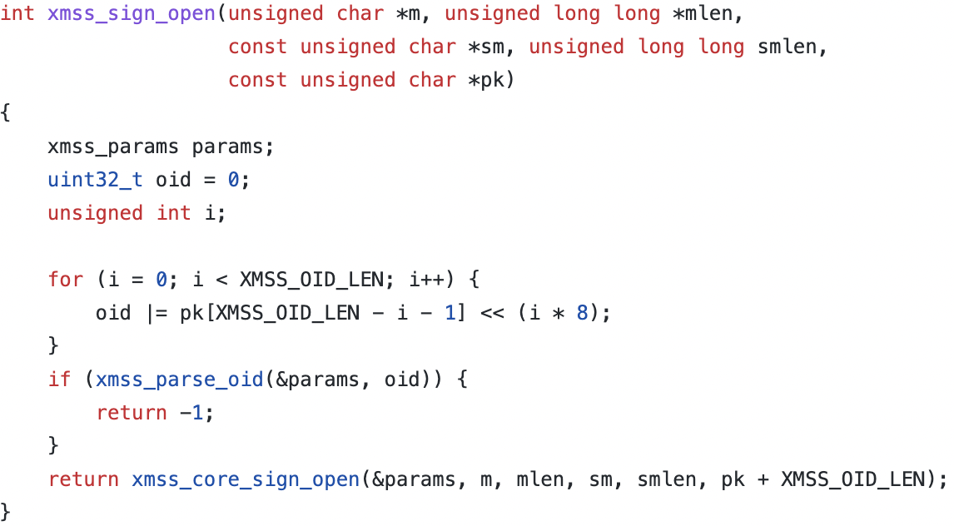
XMSS
https://github.com/XMSS/xmss-reference/blob/master/test/xmss.c

